Slide 1



ПО для
логистики
на low-code
с перспективой
заработать ☺

Slide 2



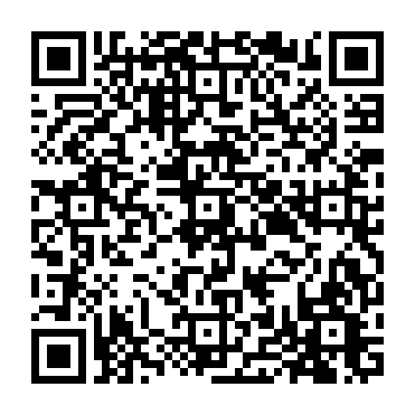

Ольга Сгибнева
Директор по инновациям СДЭК
20 лет работы в стратегическом маркетинге
и запуске и управлении новыми продуктами
Вхожу в топ-100 директоров
по маркетингу России,
топ-1 в категории «Транспорт»
(по версии Российской Ассоциации
Менеджеров) за 2019-21 гг.
Аккредитованный
Независимый Директор
@All_ga_S
sgibnevaolga@gmail.com

Slide 3
О чём поговорим?
01
Зачем нужна своя разработка
на low-code логистам
02
Что мы сделали,
и как это работает
03
Как зарабатывать,
а не только тратить

Slide 4
Ситуация с ПО для core-бизнеса в логистике (WMS, DMS, TMS)
1. Необходимость быстрого апгрейда ПО
по основным профильным бизнес-процессам
(как правило, собственная разработка х-летней давности)
2. Запуск новых относительно процессов и продуктов
(например, фулфилмент), масштабирование
на растущем рынке
3. Готовые продукты требуют серьёзной кастомизации
под компанию, либо вообще не подходят
4. Многие зарегистрировали свои IT-компании,
теперь нужно создавать IT-продукты
и зарабатывать выручку именно с них
Notes:
Реестр ИТ-компаний уже пересматривается и многие компании уже исключены (банки, страховые компании, телеком-операторы и другие)

Slide 5
Что мы решили с этим сделать?
01
Взять свой
core-продукт/бизнес
02
Переупаковывать его в систему
IT-продуктов не только для себя,
но и для среднего и малого бизнеса
своих франчайзи и не только
03
Делать массовые продажи Template
с небольшим чеком и зарабатывать

Slide 6
Тест гипотез и новые продукты
Кешбэк-сервис
Сервис для продавцов
маркетплейсов
Агрегатор доставок
Сервис продажи
восстановленной техники
MVP – 2-4 недели,
1-3 разработчика low-code
(переученные бизнес-аналитики)
Возможность дальше развивать
и масштабировать продукт,
не меняя среду разработки

Slide 7
WMS как новый продукт
(хотя экспертиза есть)
Smart-склад
(близко к тому, что делает Amazon)
Децентрализованная система управления складами
(дарксторы, склады фулфилмента и т. п.)
на базе собственных складов и складов франчайзи-партнёров
Система формирования модели складов
(от микросклада до крупного многофункционального хаба)
Клиенты
Товары
Транзакции – внутри цепочек поставок
(+ интеграция с логистическими системами)
3 phyton-разработчика low-code (за 3 месяца)

Slide 8
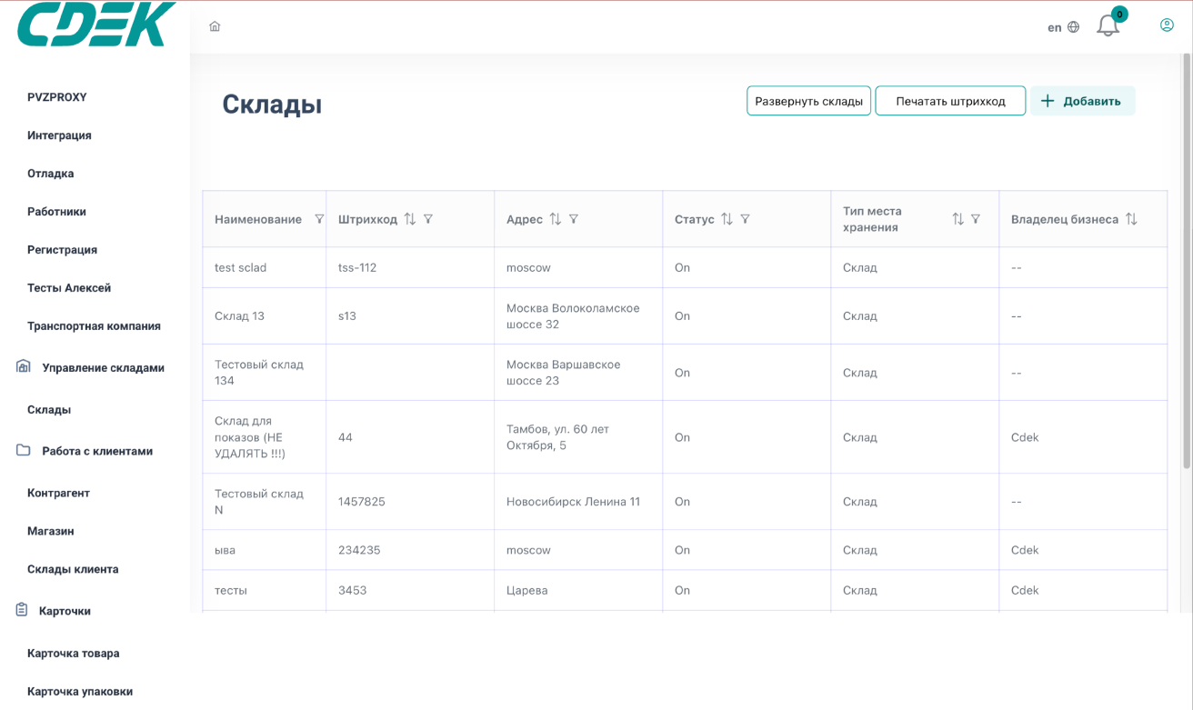
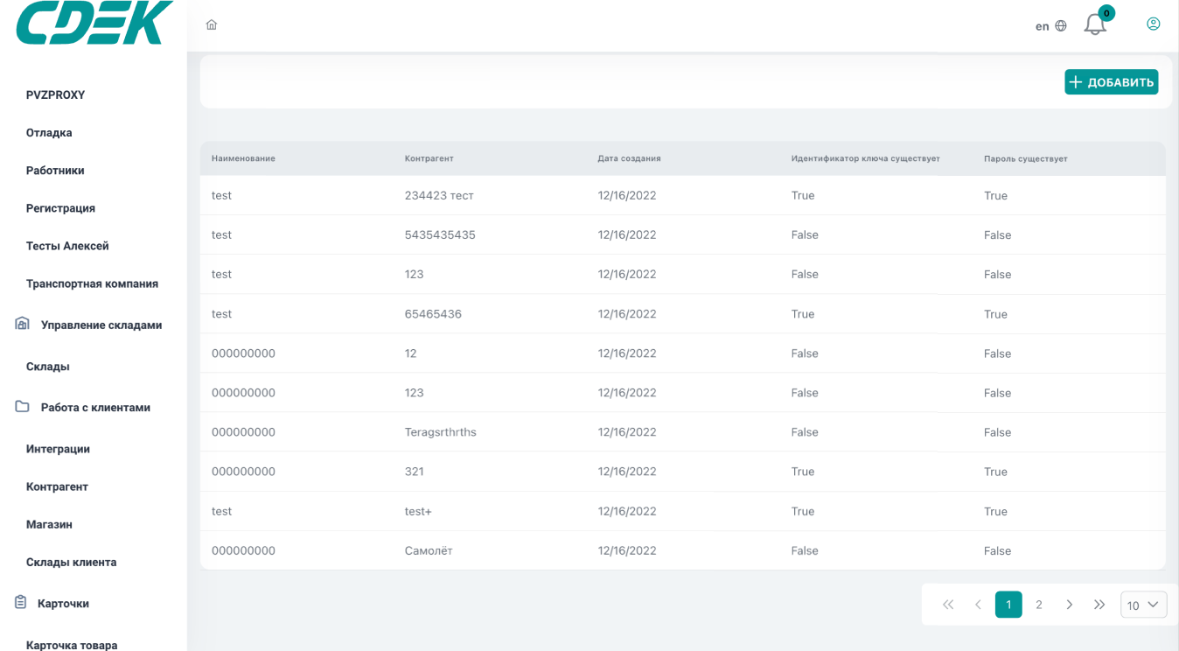
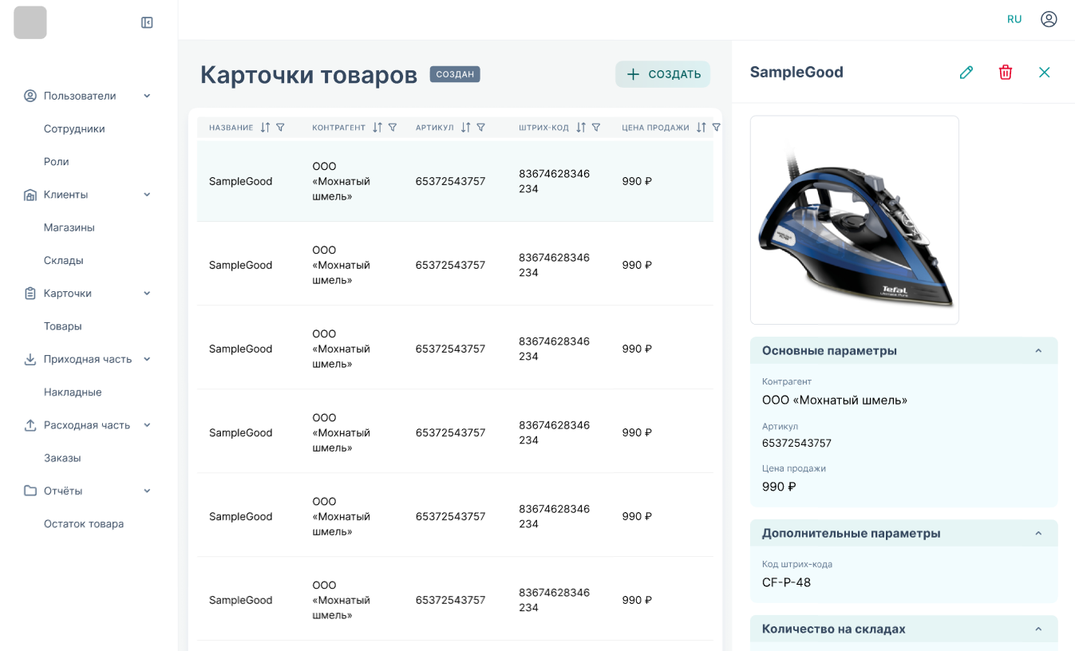
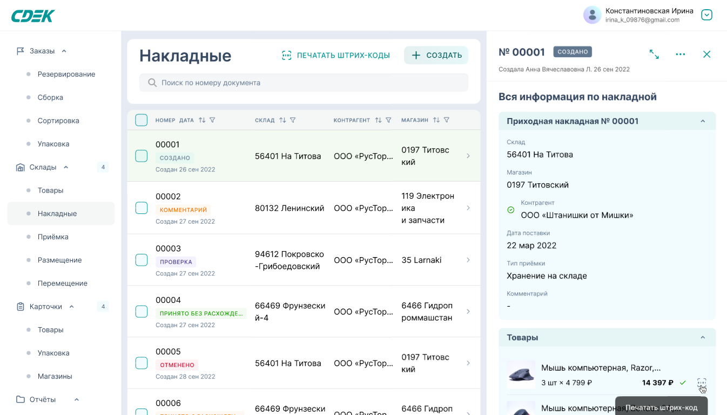
WMS

Slide 9
Какие сложности/ошибки?
1. Делали WMS под свои задачи с учётом
наших особенностей (не универсальных)
2. Бизнес-процессы первичны,
автоматизация вторична
3. Совмещение больших и микроскладов ФФ
в одном ПО (разные процессы)
4. Отказаться от того, что есть сейчас,
и плохо, но работает
5. Тест пользователями
(франчайзи СДЭК)
Notes:
Warehouse Management System (WMS)

Slide 10
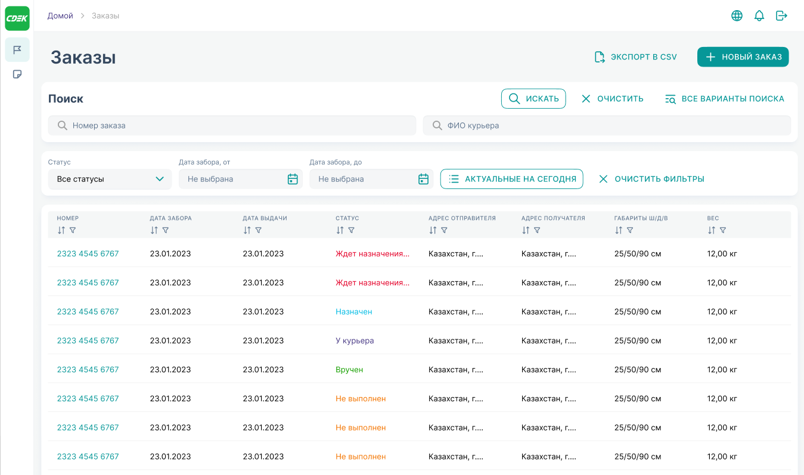
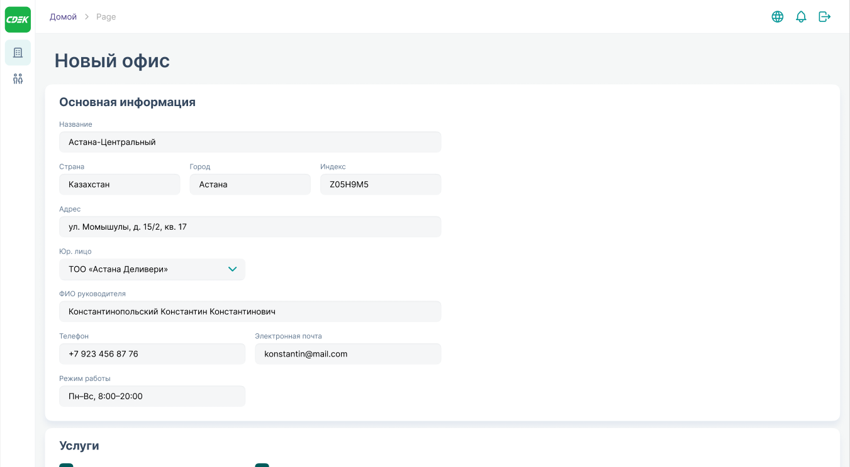
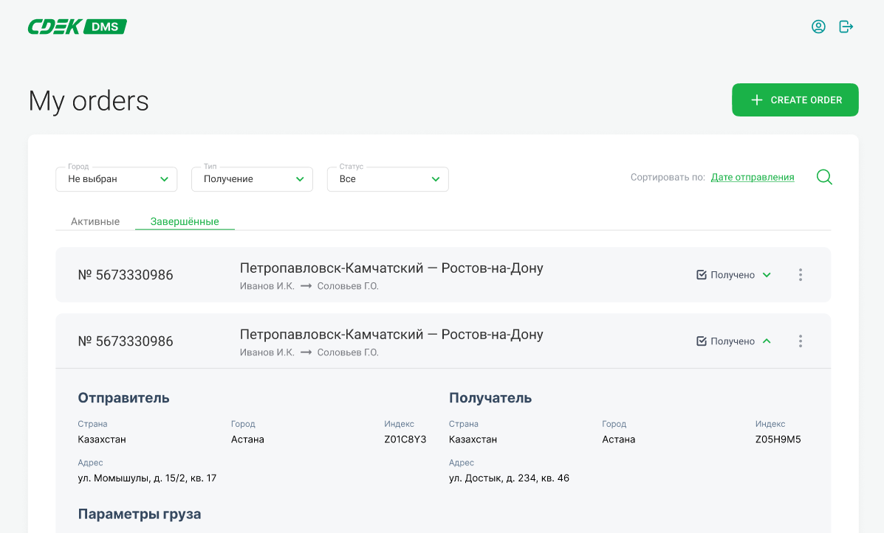
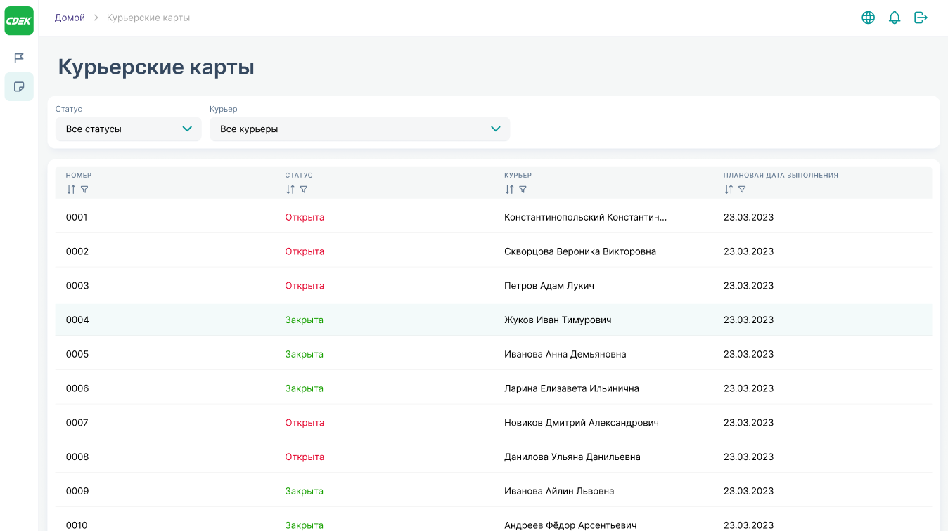
DMS

Slide 11
Делаем CRM для себя
и DMS и TMS –
собираем рабочую группу
Мы предлагаем
1. Для тех, кому нужны логистические продукты
(WMS, DMS, TMS) – купить наш template
вместе с абоненткой low-code платформы
И ТРАТИТЬ МЕНЬШЕ
2. Пересобрать ваш основной продукт на базе
low-code-платформы Scalaxi и вашей
профессиональной экспертизы.
Впоследствии продукт можно быстро и глубоко
кастомизировать под средних и маленьких
клиентов И ЗАРАБАТЫВАТЬ IT-ВЫРУЧКУ

Slide 12
Ольга Сгибнева
Директор
по инновациям СДЭК
@All_ga_S
sgibnevaolga@gmail.com

